Slide 1
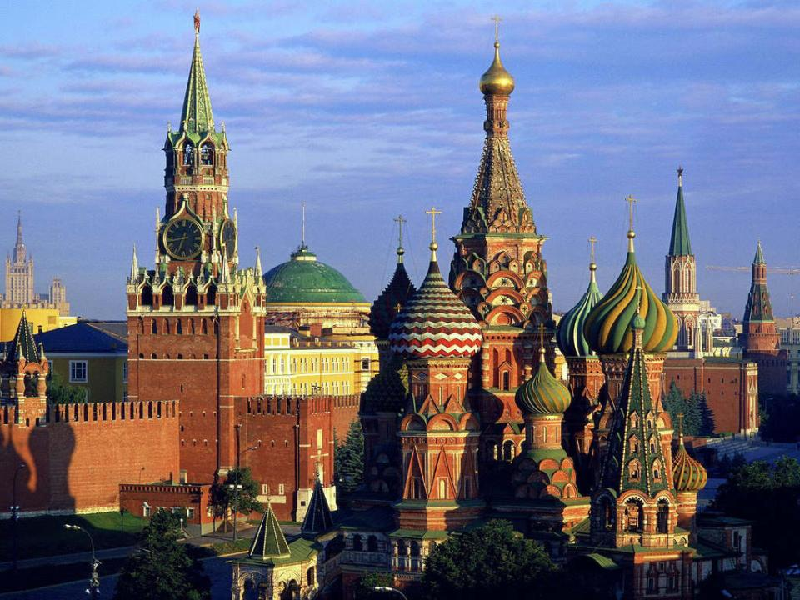
МОСКВА
СРЕДИ МНОГИХ ГОРОДОВ
ВСЕЛЕННОЙ,
ПОХОЖИХ И РАЗЛИЧНЫХ
МЕЖ СОБОЙ,
ОДИН ЕСТЬ ГОРОД,
НАВСЕГДА НЕТЛЕННЫЙ,
С НЕПОВТОРИМОЙ
СКАЗОЧНОЙ СУДЬБОЙ.

Slide 2
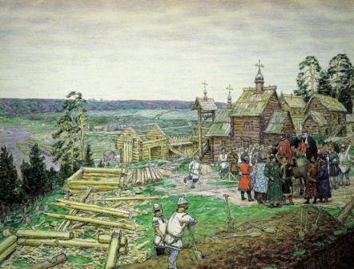

Slide 3

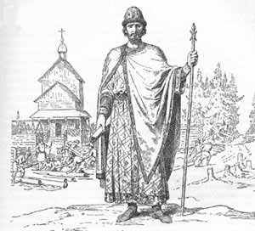
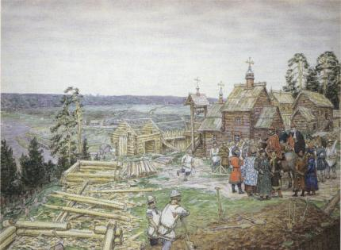
ОСНОВАНИЕ МОСКВЫ

Slide 4
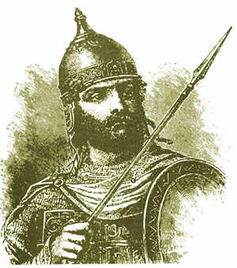
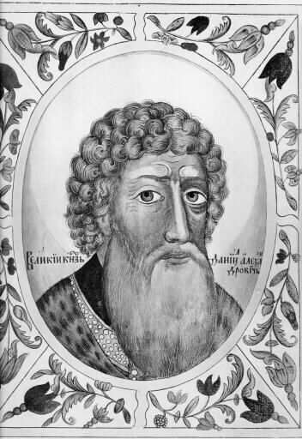
ОСНОВАНИЕ МОСКВЫ

Slide 5
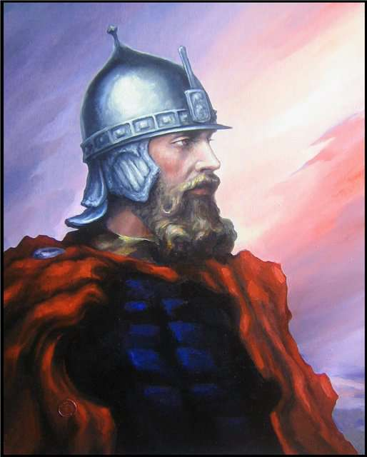

СТАНОВЛЕНИЕ МОСКВЫ

Slide 6
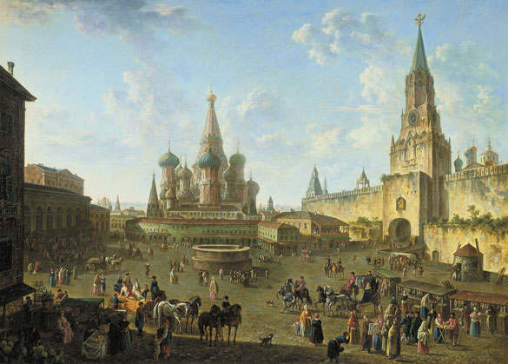
СТАНОВЛЕНИЕ МОСКВЫ

Slide 7
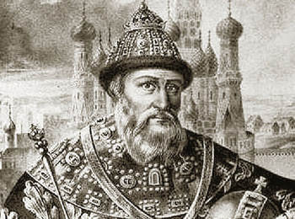
СТАНОВЛЕНИЕ МОСКВЫ

Slide 8

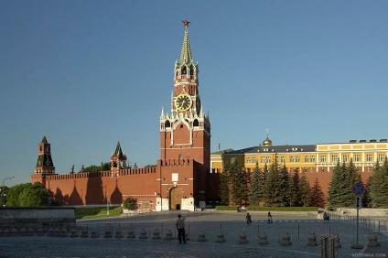
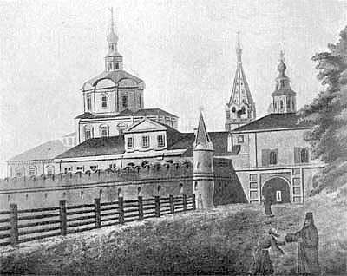
СТАНОВЛЕНИЕ МОСКВЫ
Кремль со всех сторон
Окружён стеной,
А стена – Москвой,
А Москва – страной.

Slide 9
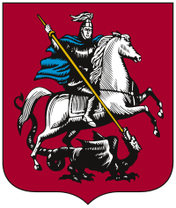
Герб Москвы
На гербе Москвы изображён всадник с копьём, поражающий змея. Это святой Георгий Победоносец.

Slide 10
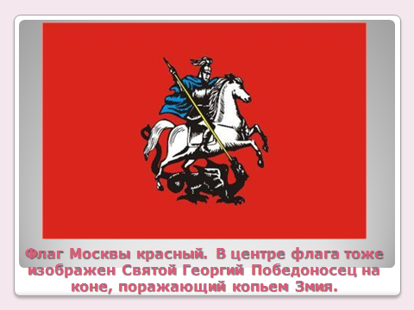

Slide 11
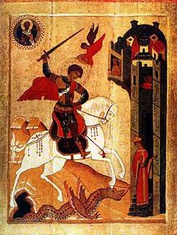
Великомученик Георгий Победоносец

Slide 12
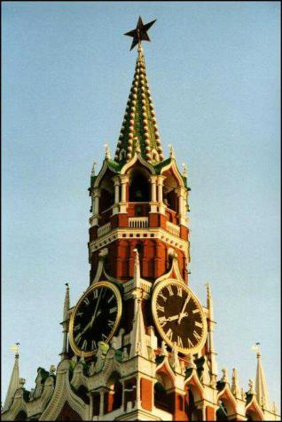
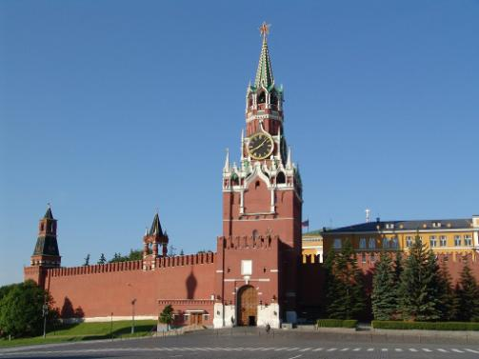
МОСКВА СЕГОДНЯ

Slide 13
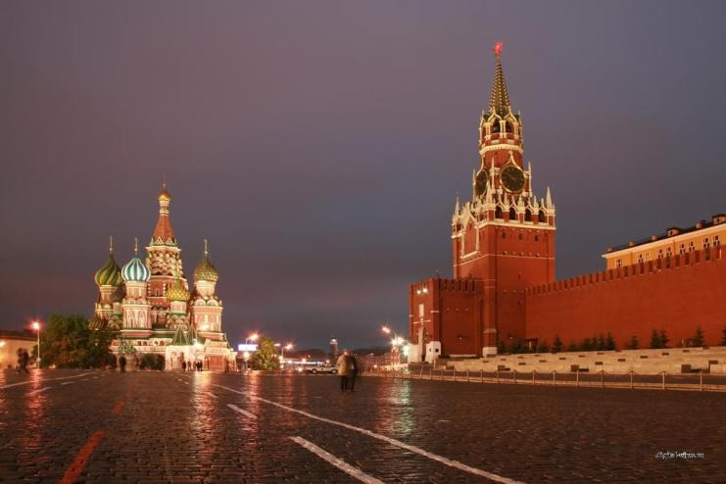
МОСКВА СЕГОДНЯ

Slide 14
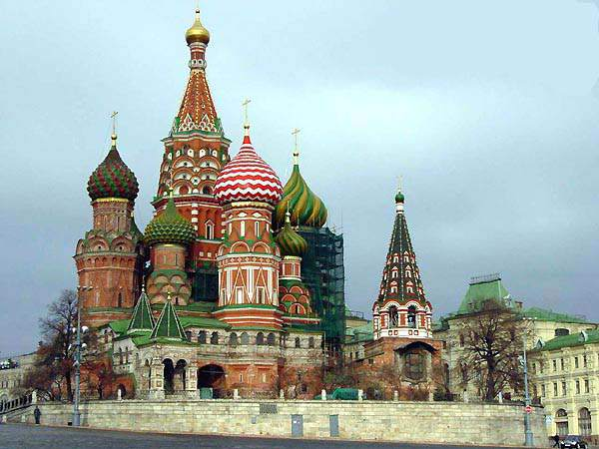
МОСКВА СЕГОДНЯ

Slide 15
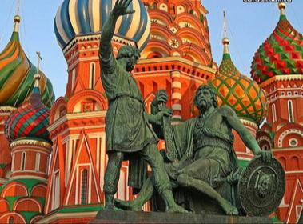
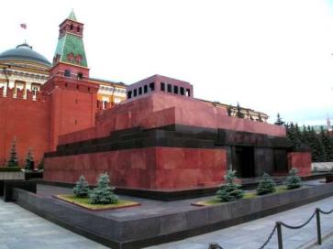
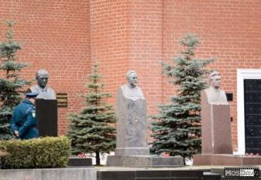
МОСКВА СЕГОДНЯ

Slide 16
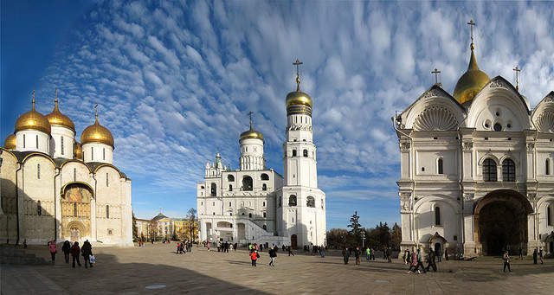
МОСКВА СЕГОДНЯ

Slide 17
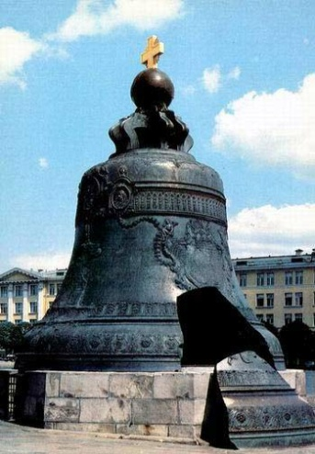
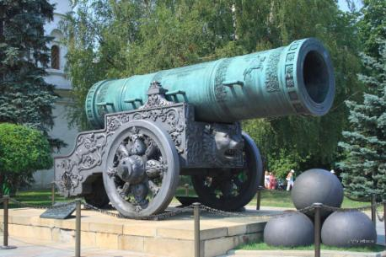
МОСКВА СЕГОДНЯ

Slide 18
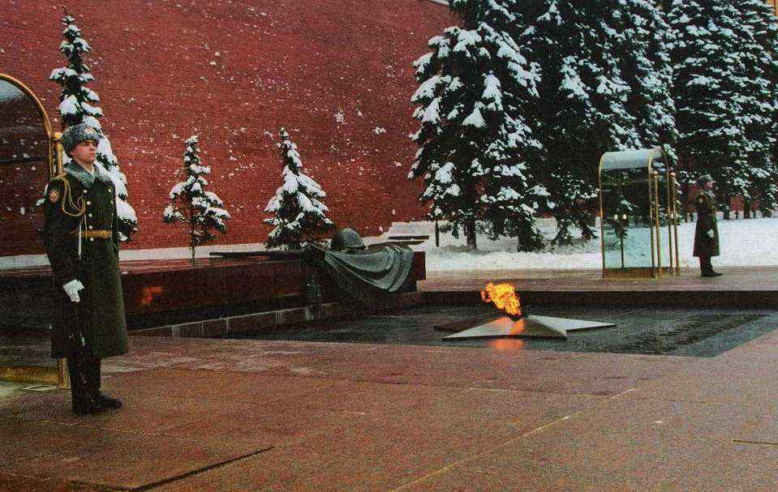
МОСКВА СЕГОДНЯ

Slide 19
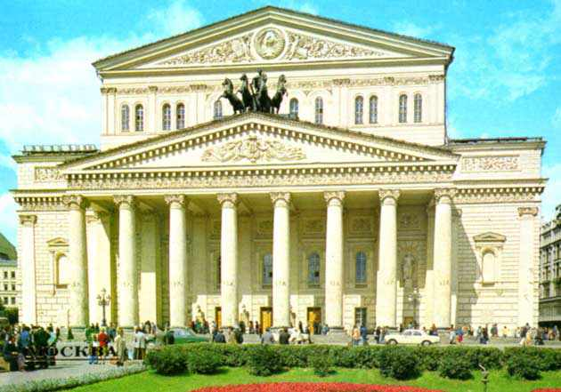
МОСКВА СЕГОДНЯ

Slide 20
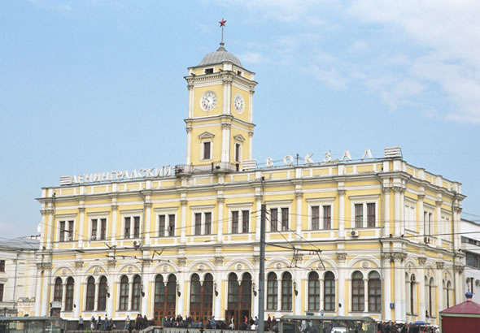
МОСКВА СЕГОДНЯ

Slide 21
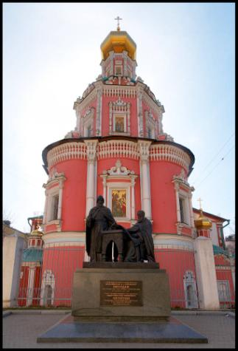
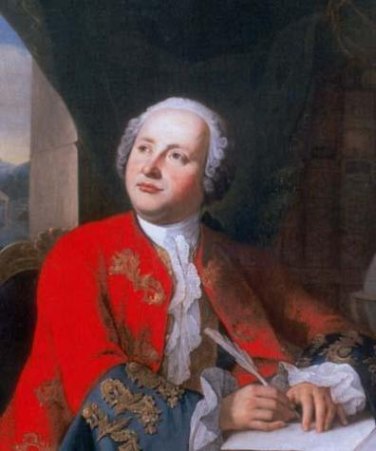
МОСКВА СЕГОДНЯ

Slide 22
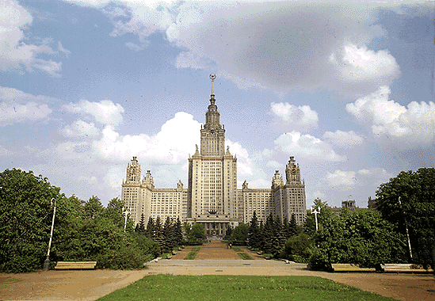
МОСКВА СЕГОДНЯ

Slide 23
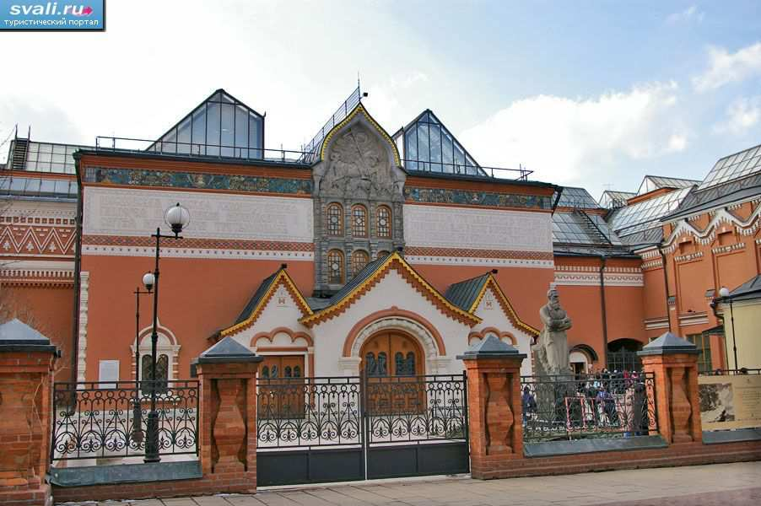
МОСКВА СЕГОДНЯ

Slide 24
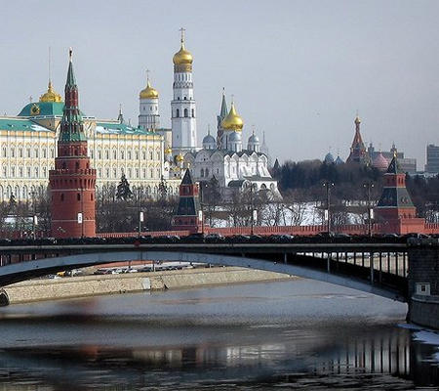
МОСКВА
Москва – наша гордость и сила!
Нет у силы такой берегов.
Ты – заступница нашей России,
Главный город на веки веков!

